Slide 1
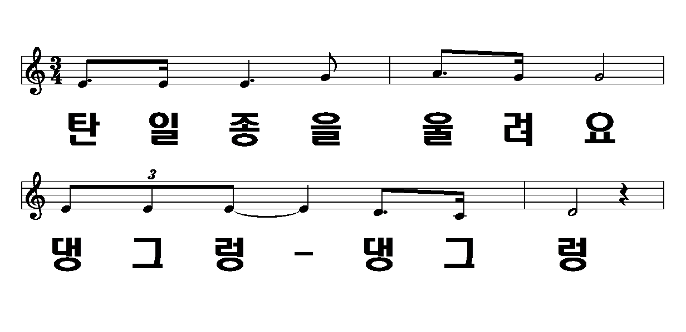
탄일종을 울려요
1/4

Slide 2
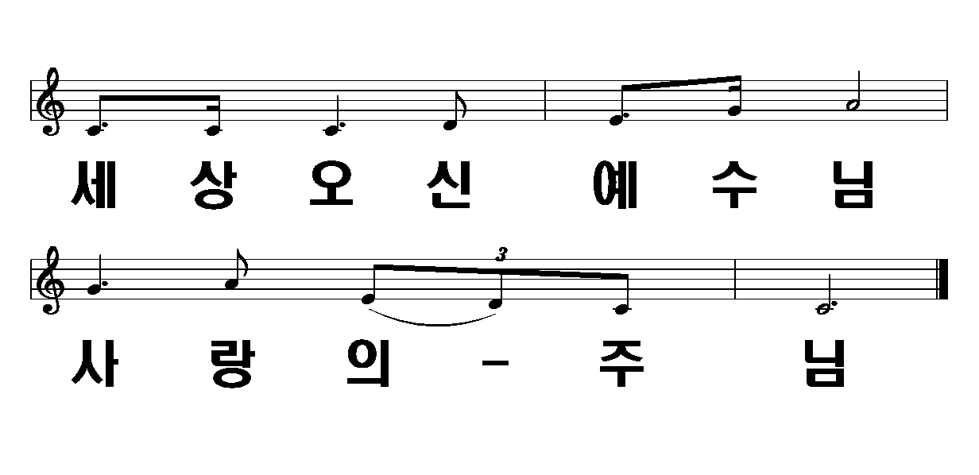
탄일종을 울려요
2/4

Slide 3
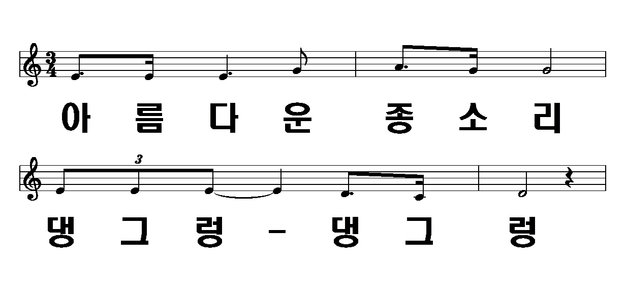
탄일종을 울려요
3/4

Slide 4
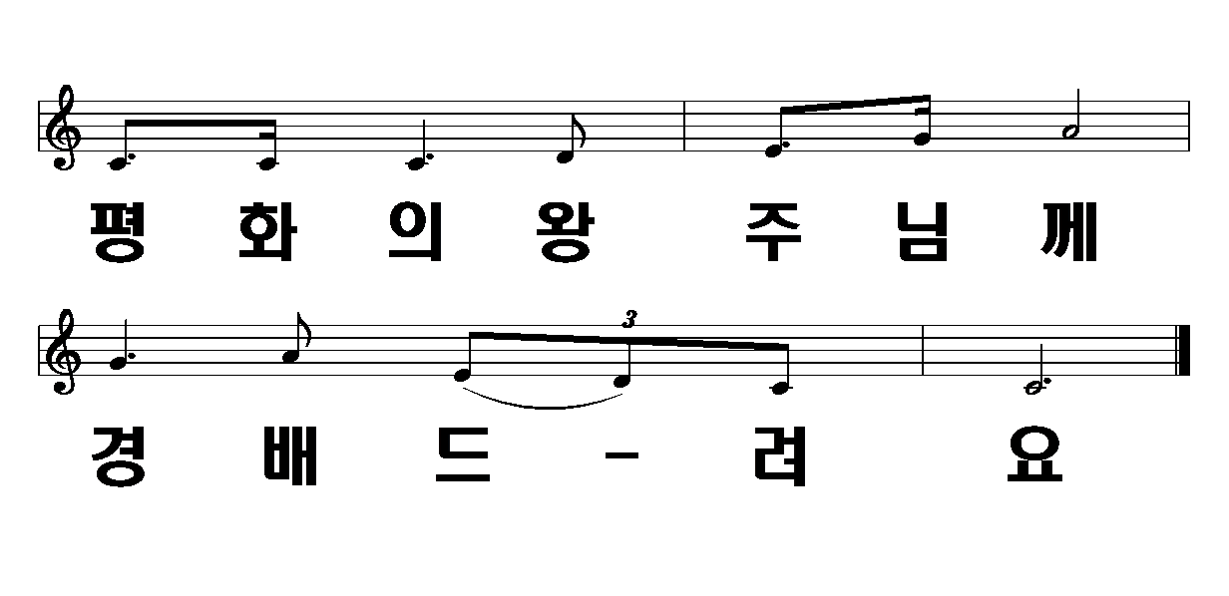
탄일종을 울려요
4/4

